Slide 1
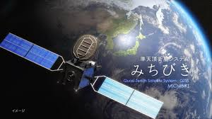
Ｇ空間ＥＸＰＯ２０２３「講演・シンポジウム」 地理教育コーナー 「地理総合スタート！ ～Ｇ空間技術で 楽しく学ぶ地理・地形・歴史～ 」
地図みらいコンソーシアム

Slide 2
Ｇ空間ＥＸＰＯ２０２３ 地理教育コーナー 公開プログラム テーマ① 「地図や地理情報システムで捉える現代世界」
【地理総合】Ａ 地図や地理情報システムで捉える現代世界
１－１「地理教材共有サイト」
１－２ 「授業で使える当館所蔵地図」
１－３ 日本の歴史GISプラットフォームの構築
-Japanese Old Maps Online-
１－４ ゼンリンミュージアムの常設展示と、新たに存在が確認
された伊能小図（實測輿地圖）の紹介
１－５ 長久保赤水「赤水図」の新たな地理教育への活用

Slide 3
テーマ① 「地図や地理情報システムで捉える現代世界」 １－１「地理教材共有サイト」
企画・制作 ICTでシェアする地理教材研究会
（後援 全国地理教育研究会）
【リンク】https://sites.google.com/view/geoclass2020/
【概要】 地理総合の必修化で地理を初めてご担当する先生方にご活用していただくべく、全国の地理教員が地理総合の教材などを公開しているもの。
【見どころ】（授業で取り上げる際のヒント・コメント等）
ダウンロードも改変も可能な形で公開しているので、学校や生徒さん実態に合わせて適宜改変してご利用ください。

Slide 4
テーマ① 「地図や地理情報システムで捉える現代世界」 「地理総合オンラインセミナー」
（参考）2022年度の実施テーマ
第１回「地理総合のねらい」「緯度経度」「時差」「図法」「地理院地図①」
第２回「交通」「通信」「観光」「観光で地域おこし」「地理院地図②」
第３回「世界の地形と人々の生活」 第４回「気候の基礎基本」
第５回「各気候での人々の暮らし」 第６回「宗教と人々の暮らし」
第７回「農業」 第８回「資源・エネルギー」「工業」「第三次産業」
第９回「人口」「環境問題」 第１０回「集落と都市」「地域調査」
【リンク】https://sites.google.com/view/geoclass2020/%E5%9C%B0%E7%90%86%E7%B7%8F%E5%90%88%E3%82%AA%E3%83%B3%E3%83%A9%E3%82%A4%E3%83%B3%E3%82%BB%E3%83%9F%E3%83%8A-2022_1

Slide 5
テーマ① 「地図や地理情報システムで捉える現代世界」 １－２ 「授業で使える当館所蔵地図」 岐阜県図書館
【リンク】
https://www.library.pref.gifu.lg.jp/school-personnel/education-support/holding-map/
【概要】（授業で取り上げる際のヒント・コメント等）
岐阜県図書館には約15万点の地図があります。その中から、学校の授業に使える地図を選び、画像と解説を付けて紹介しています。学校での授業はもちろんのこと、その他一般の方の学習などにも幅広く利用していただけます。
これらのコンテンツは、小・中・高等学校の教員で組織する地図活用研究会にて作成しています。
（活用地図の問い合わせは、岐阜県図書館サービス課郷土・ 地図情報係まで）

Slide 6
テーマ① 「地図や地理情報システムで捉える現代世界」 １－３ 日本の歴史GISプラットフォームの構築 ①「ARC地図ポータルデータベース」 企画・制作 立命館大学
【リンク】(https://www.dh-jac.net/db/maps/search_portal.php)
「ARC地図ポータルデータベース」においては、国内外における多数の機関が所蔵する5,000点以上の古地図を検索・閲覧することが可能です。このデータベースでは、所有する機関によって異なる所蔵形態やデジタル化のレベルにある古地図を、メタデータの標準化や複数言語対応の支援を通じて、統一的に公開・検索できるようにして利便性を高めています。

Slide 7
テーマ① 「地図や地理情報システムで捉える現代世界」 １－３ 日本の歴史GISプラットフォームの構築 ② 「日本版Map Warper」 立命館大学
【リンク】https://mapwarper.h-gis.jp/
「日本版Map Warper」は、Tim Waters氏が開発した地図を共有して公開するためのオープンソースのウェブアプリケーションの「Map Warper」の日本版です。 特に日本関連の地図が収集されています。
このアプリケーションの特徴の一つとして、Web上で誰でもジオリファレンスすることができるという点があげられ、ジオリファレンスされた地図は、現在の地図と重ね合わせて比較することができます。
このアプリケーションにおいては、アップロードされた地図の空間参照情報、タイトル、ノート、メタデータなどの検索や、地図上の特定範囲や発行年に基づく時空間での検索が可能です。
また、「日本版Map Warper」にアップロードされている地図は、GeoTIFF、WMS、XYZタイルなど、様々な形式に変換して共有することができます。

Slide 8
テーマ① 「地図や地理情報システムで捉える現代世界」 １－３ 日本の歴史GISプラットフォームの構築 ③-Japanese Old Maps Online- 立命館大学
【リンク】https://japanese-old-maps-online-rstgis.hub.arcgis.com/
「Japanese Old Maps Online」は、日本の古地図を取り込み、高度な空間分析を行うことを目的とするArcGIS Hubをベースとしたオープンデータサイトです。
GISを専門としない研究者、学校、博物館などの教育現場での利用者が、Webアプリケーション上で高度な空間分析を行うことができる点が特徴です。
「Japanese Old Maps Online」のデータ閲覧ページでは、対象データを使った独自のマップ作成や、複数のマップの重ね合わせ、ベクターデータ化などを行うことができます。また、CSV、KML、シェープファイル、GeoJSONの各形式を選択してデータをエクスポートすることもできます。

Slide 9
テーマ① 「地図や地理情報システムで捉える現代世界」 １－４ ゼンリンミュージアムの常設展示と、 新たに存在が確認された伊能小図（實測輿地圖）の紹介 ゼンリンミュージアム (協力：日本地図学会)
【リンク】https://firestorage.jp/download/69e59511ef31e58a4ac6a93134ea93261e70ac07
【概要】「地図の楽しさ」は、地図に描かれた文字を読むことだけでなく、1枚の地図の先に広がる物語を知ることにあります。
ゼンリンミュージアムでは、「歴史を映し出す地図の博物館」という展示コンセプトものと、日本地図の変遷を一連の流れでご覧いただけます。時代の叡智を結集した地図が紡ぐ歴史の物語をお楽しみください。
幕府に上呈された伊能図の正本は明治時代に全て焼失しており、伊能小図の副本全3枚の現存が確認されたのは、2002年の東京国立博物館所蔵図以来2例目となります。保存状態が良好で当時の色彩が残る伊能図の発見により、伊能図研究の更なる進展が期待されています。

Slide 10
テーマ① 「地図や地理情報システムで捉える現代世界」 １－５ 長久保赤水「赤水図」の新たな地理教育への活用 高萩市、長久保赤水顕彰会(日本地図学会・企画協力)
１ 「その先を往け！日本地図の先駆者 長久保赤水」（約50分）
和泉元彌さんが長久保赤水役とナビゲーターをつとめ、赤水の幼少期から晩年まで日本地図製作の経緯を含め、史実に基づき描いている。家族や学友に支えられ成長した赤水は、地図製作という大志を掲げ、学才に惹かれた多くの人々がその志に力を貸した。赤水の一歩は現代、未来へと繋がっている。
リンク先 https://youtu.be/w9d7mvNsXa4
２ 「～地図は何を語る～長久保赤水が可視化した日本」（約19分）
日本地図学会と長久保赤水顕彰会の共同企画で制作した動画です。赤水顕彰会がオリジナルで作成した「赤水図」の拡大床敷地図をどのように地理教育に活用できるか、実用的な手法を解説。
リンク先 https://youtu.be/-wcSBTzBRz4
３ 「長久保赤水 国の重要文化財指定記念・特別展の紹介と解説」（約16分）
令和２年９月３０日付国の重要文化財に指定された赤水関連資料の展示会期間中、「改正日本輿地路程全図」をはじめ中国地図、世界地図に至るまでそれぞれの資料を詳細に解説。
リンク先 https://youtu.be/Qc1KMXwDg0Q

Slide 11
テーマ① 「地図や地理情報システムで捉える現代世界」 １－５ 長久保赤水「赤水図」の新たな地理教育への活用 高萩市、長久保赤水顕彰会(日本地図学会・企画協力)
【見どころ】（授業で取り上げる際のヒント・コメント）
日本地図製作において著名な「伊能忠敬」に至るまでの先人「長久保赤水」や、その長久保赤水が参考にした数々の先人たちの地図や資料、現代の「日本地図」が完成するまでの明確な経緯と時系列を学び、伊能忠敬の「伊能図」と長久保赤水の「赤水図」は特徴的に何が異なるのか、児童生徒・学生が明確に答えられるように学ぶことも重要。
高萩市教育委員会と長久保赤水顕彰会は日本地図学会と３者連携し、「赤水図」５倍拡大床敷地図（423×644cm）を地理教育で活用することを提言しています。拡大再現した江戸時代の明確な日本地図上に実際に乗って、見て、触れて、その地図から読み取ること（地図を読む）を学び、生徒自らが現代地図と比較検証し発見をする、そうした体験的な新たな地理教育へのヒントが、今回のプログラムに込められています。
【拡大床敷「赤水図」製作窓口など】 http://nagakubosekisui.org/archives/4002

Slide 12
テーマ① 「地図や地理情報システムで捉える現代世界」 １－５ 長久保赤水「赤水図」の新たな地理教育への活用 高萩市、長久保赤水顕彰会(日本地図学会・企画協力)
「赤水図を活用した地理教育」の事例／
● 「230年前の地図から十日町市や信濃川の源流を探すワークショップ」
2022年10月29日開催
講師:日本大学教授 卜部勝彦氏
（日本地図学会常任委員会委員長・同長久保赤水図専門部会主査）
【ニュース動画】開始12分29秒〜16分10秒迄放送
https://tokamachi.yukiguni.town/l-news/185966.html
【テキスト・写真】
https://tokamachi.yukiguni.town/l-news/185856.html
協力／「十日町タウン情報」新潟県十日町市、
制作:上越ケーブルビジョン株式会社(JCV)

Slide 13
Ｇ空間ＥＸＰＯ２０２３ 地理教育コーナー 公開プログラム テーマ③ 「命を守る防災教育と地理空間情報」
【地理総合】Ｃ 持続可能な地域づくりと私たち
２－１ オンライン講座：学区の地図を活用した災害
リスクの理解
２－２ 大分県の防災・減災に役立つ情報を発信！「おおいた減災スクラム」
２－３ 位置情報×防災 位置情報データは防災を
変えることができるか

Slide 14
テーマ②「命を守る防災教育と地理空間情報」 ２－１ オンライン講座：学区の地図を活用した 災害リスクの理解 企画・制作 東北大学災害科学国際研究所 防災教育国際協働センター
【リンク】http://drredu-collabo.sakura.ne.jp/online
【概要】学校の防災管理・防災教育を担当する教員の皆さん向けの講座になります。地形図や地形分類図の読み方を習得し、学区の地形とハザードマップの関係を理解するとともに、ハザードマップの想定外まで考えていきます。
さらにこれら理解を踏まえた具体的避難について検討することによって、学校防災の自校化を図り、学校での防災管理や児童生徒向けの防災教育等に活かせるようになることを目指しています。
これは学校教員を対象に作ったものですが、高校の地理総合，地理探究，中学校社会地理分野でも、お使いいただける内容になっていると考えております。

Slide 15
テーマ②「命を守る防災教育と地理空間情報」 ２－２ 大分県の防災・減災に役立つ情報を発信！ 「おおいた減災スクラム」
企画・制作 NHK大分放送局
大分大学減災・復興デザイン教育研究センター
【リンク】https://www.nhk.or.jp/oita/scrum/index.html
【概要】
NHK大分放送局と大分大学減災復興デザイン教育研究センターでは「おおいた減災スクラム」の番組制作を通じ、大分県内の防災・減災に役立つ情報を発信しています。なかでも大分県内18市町村の災害リスクを紹介する「ハザードマップ徹底解剖」や、県内で発生した過去1300年間にわたる災害情報をまとめた「大分県災害データアーカイブ」を公開しています。
【みどころ】
「おおいた減災スクラム」で取り上げている事例は大分県内に限られますが、ハザードマップの活用や読み解き方、さらにはフィールドワークなど番組で放送した防災教育の事例が豊富に掲載されています。これらの情報を参考にして地域や学校で防災や減災を学ぶための教育事例として活用頂けると幸いです。

Slide 16
テーマ②「命を守る防災教育と地理空間情報」 ２－３ 位置情報×防災 位置情報データは 防災を変えることができるか
企画・制作 （株）ブログウォッチャー
(日本地理学会地理学のアウトリーチ研究グループ・企画協力)
【Youtube動画リンク】https://youtu.be/aXNB6Gxv8mQ
【概要・みどころ】災害の被害を最小限に抑えるキーワードに「自助」「共助」「公助」があります。大規模災害においては想定外の事態が発生し、公の災害対策だけではカバーしきれない事態も多く発生しております。このような状況において求められる対策、自分たちで考え行動する「自助」の大切さが改めて注目されています。
土地の成り立ちから、今の地形があることを読み解くことができる“地理学”と、位置情報・ビッグデータの組み合わせることにより「避難行動」の可視化など防災への取り組みができ始めております。
本講演では事例や最新のデータをもとにしたお話を地理学、防災など各分野のプロがそれぞれの視点からセッションをいたします。
研究者・自治体の皆さんはもちろん、身近に起こり得る災害への意識・知見を深めることができる機会として、様々な方にお聞きいただきたいプログラムです。

Slide 17
Ｇ空間ＥＸＰＯ２０２３ 地理教育コーナー ■テーマ③ 「白熱地歴探究！地形で読み解く関東地方、 首都圏の発展」
３－１ 関東の地形形成ヒストリー
・関東山地、第四紀、武蔵野台地の地形 (縄文海進など)
３－２ 古代史から中世へ 流域・道でとらえる関東の地誌
・古代律令制と「東国」風土記 ・板東武士の登場と「鎌倉殿」
３－３ 戦国関東の「三国志」！ 信玄VS北条氏VS謙信
・甲府盆地の形成 ・日本を代表する「扇状地」
・甲府盆地を流れる河川と水害 ・武田信玄の治水事業「信玄堤」
３－４ 近世以降の都市発展ストーリー
・城下町 ・宿場町 ・八王子「桑都（そうと）物語」・文明開化
３－５ 首都圏としての発展
・鉄道等と沿線都市 ・戦後の首都圏整備
・現代の首都圏のすがた（首都圏白書）

Slide 18
テーマ③ 「白熱地歴探究！地形で読み解く関東地方、首都圏の発展」 ３－１ 関東の地形形成ヒストリー ①古生代～中生代 日本列島誕生以前 (付加体など)
■古生代の地層 カンブリア紀 日立変成岩「赤沢層」
石炭紀、ペルム紀 「三波川変成帯」
■中生代の地層 三畳紀「秩父帯」
ジュラ紀 「丹波―美濃―足尾帯」
「秩父(外帯)―北部北上帯」
白亜紀 「山中地溝帯」
関東の地形形成過程についてわかりやすく解説したサイト
【長野県大鹿村中央構造線博物館】日本列島の土台は「付加体」の岩石
https://mtl-muse.com/mtl/aboutmtl/accre-prism/
【ジオパーク秩父】秩父の大地ができるまで
https://www.chichibu-geo.com/story/birthplace/

Slide 19
テーマ③ 「白熱地歴探究！地形で読み解く関東地方、首都圏の発展」 ３－１ 関東の地形形成ヒストリー ②新生代 日本列島誕生 (伊豆バー衝突など)
■古第三紀の地層 カンブリア紀 日立変成岩「赤沢層」
石炭紀、ペルム紀 「三波川変成帯」
■新第三紀の地層 三畳紀「秩父帯」
ジュラ紀 「丹波―美濃―足尾帯」
「秩父(外帯)―北部北上帯」
白亜紀 「山中地溝帯」
関東の地形形成過程についてわかりやすく解説したサイト
【長野県大鹿村中央構造線博物館】日本列島の土台は「付加体」の岩石
https://mtl-muse.com/mtl/aboutmtl/accre-prism/
【ジオパーク秩父】
日本地質学発祥の地 | ジオパーク秩父 (chichibu-geo.com)
【埼玉県幸手市】
関東平野について／幸手市 (satte.lg.jp)

Slide 20
３－１ 関東の地形形成ヒストリー ②第四紀 火山噴火の歴史
【気象庁】関東・中部地方の活火山
https://www.data.jma.go.jp/svd/vois/data/tokyo/volcanotk01.html
【静岡県富士市】富士山の噴火史について
https://www.city.fuji.shizuoka.jp/safety/c0107/fmervo000000oxtb.html
【神奈川県箱根町】箱根火山の噴火史について
https://www.town.hakone.kanagawa.jp/sp/index.cfm/10,1208,46,167,html
【神奈川県温泉地学研究所】箱根火山の立体模型を作ろう！
https://www.onken.odawara.kanagawa.jp/volcano-geology/obento/
【浅間山北麓ジオパーク】浅間山 大地変動の物語
https://mtasama.com/site/page_03/

Slide 21
３－１ 関東の地形形成ヒストリー ③第四紀 河川と海進の歴史
武蔵野台地、東京低地などの地形形成について概観します。
【葛飾区】東京低地の成り立ち 最終氷期の関東平野
https://www.city.katsushika.lg.jp/history/history/1-2-2-26-1.html
【国土交通省】関東の一級河川
https://www.mlit.go.jp/river/toukei_chousa/kasen/jiten/nihon_kawa/03_kanto.html

Slide 22
３－１ 関東の地形形成ヒストリー ④武蔵野台地の地形 (縄文海進など)
角川武蔵野ミュージアム（埼玉県所沢市）に常設展示されている
プロジェクション地形模型を利用して、関東平野の成り立ち、武蔵野台地
の地形などについて解説します。
プロジェクション地形模型を動画撮影することにより、縄文海進や地形
の形成過程をビジュアルにわかりやすく説明することができます。
講師は東京都立墨田川高校の坂口先生にお願いしました。
【Youtube動画リンク】https://youtu.be/LWU5FpN4xf0
【角川武蔵野ミュージアム】https://kadcul.com/museum

Slide 23
３－１ 関東の地形形成ヒストリー
⑤先史・古代遺跡と地形 (旧石器時代～)
関東地方には、旧石器時代、縄文時代、弥生時代の遺跡が多数残されており、
史跡として保存されている主なものを紹介します。
■旧石器時代
【群馬県みどり市】岩宿遺跡
https://www.city.midori.gunma.jp/www/contents/1000000000589/
【相模原市】史跡 田名向原遺跡 旧石器時代学習館 https://www.city.sagamihara.kanagawa.jp/shisetsu/bunka_shakai/library_etc/1002761.html

Slide 24
３－１ 関東の地形形成ヒストリー
⑤先史・古代遺跡と地形 (縄文時代～)
関東地方には、旧石器時代、縄文時代、弥生時代の遺跡が多数残されており、
国指定史跡として保存されている主なものを紹介します。
■縄文時代
【山梨県】国指定史跡 銚子塚古墳附丸山塚古墳
https://www.pref.yamanashi.jp/kouko-hak/standing/choushizukakofun.html
【東京都調布市】国指定史跡 下布田遺跡
https://www.city.chofu.tokyo.jp/www/contents/1431941588156/index.html
【小平市】都指定遺跡 鈴木遺跡
https://www.city.kodaira.tokyo.jp/kurashi/091/091134.html
【千葉市】国指定史跡 加曽利貝塚博物館
https://www.city.chiba.jp/kasori/
【船橋市】取掛西貝塚が船橋市初の「国史跡」に指定されました！ https://www.city.funabashi.lg.jp/gakushu/0005/p092529.html

Slide 25
テーマ③ 「白熱地歴探究！地形で読み解く関東地方、首都圏の発展」
３－２ 古代史から中世へ 流域・道でとらえる関東の地誌
・古代律令制の「東国」
■五畿七道・・・ 645年、大化の改新により制定。
畿内を中心に全国を分類、統治
①東海道・・・甲斐国、相模国、武蔵国、安房国、上総国、下総国、常陸国
②東山道・・・信濃国、上野国、（武蔵国）、下野国
※771年、武蔵国を東山道から東海道に移管
奈良・平安時代、現在の関東地方は「板東」と呼ばれていました。
「関東」は「三関以東」を意味し、北陸中部地方を含みます。
「三関」・・・不破関、鈴鹿関、愛発（あらち）関⇒平安時代に逢坂関
鎌倉時代以降、「関東」が現在の関東地方として使われるようになりました。

Slide 26
テーマ③ 「白熱地歴探究！地形で読み解く関東地方、首都圏の発展」
３－２ 古代史から中世へ 流域・道でとらえる関東の地誌
常陸国（茨城県） 地誌
■常陸国風土記
【茨城県HP】http://www.bunkajoho.pref.ibaraki.jp/index_fudoki.html
■河川の流域（国土交通省ＨＰ）
久慈川 https://www.mlit.go.jp/river/toukei_chousa/kasen/jiten/nihon_kawa/0304_kujigawa/0304_kujigawa_00.html
那珂川 https://www.mlit.go.jp/river/toukei_chousa/kasen/jiten/nihon_kawa/0314_nakagawa/0314_nakagawa_00.html
小貝川 https://www.mlit.go.jp/river/toukei_chousa/kasen/jiten/nihon_kawa/0307_kokai/0307_kokai_00.html
■湖沼の流域（国土交通省ＨＰ）
霞ヶ浦 https://www.mlit.go.jp/river/toukei_chousa/kasen/jiten/nihon_kawa/0302_kasumi/0302_kasumi_00.html
■国府などの所在地
国府 ・・・石岡市府中
国分寺・・・石岡市府中
一之宮・・・鹿嶋市「鹿島神宮」

Slide 27
テーマ③ 「白熱地歴探究！地形で読み解く関東地方、首都圏の発展」
３－２ 古代史から中世へ 流域・道でとらえる関東の地誌
下野国（栃木県） 地誌
■栃木県の地勢・歴史
【栃木県HP】
https://www.pref.tochigi.lg.jp/c05/kensei/aramashi/sugata/chisei.html
https://www.pref.tochigi.lg.jp/c05/kensei/aramashi/rekishi.html
■河川の流域
渡良瀬川 https://www.mlit.go.jp/river/toukei_chousa/kasen/jiten/nihon_kawa/0313_watarase/0313_watarase_00.html
■国府などの所在地
国府 ・・・栃木市田村町
国分寺・・・下野市国分
一之宮・・・宇都宮市「宇都宮二荒山（ふたあらやま）神社」
日光市「日光二荒山（ふたあらやま）神社」

Slide 28
テーマ③ 「白熱地歴探究！地形で読み解く関東地方、首都圏の発展」
３－２ 古代史から中世へ 流域・道でとらえる関東の地誌
上野国（群馬県） 地誌
■群馬県の歴史
【群馬県HP】 https://www.pref.gunma.jp/site/gunma-gaiyo/1053.html
■河川の流域
利根川 その源を群馬県利根郡みなかみ町の大水上山（標高1,831m）に発し、赤谷、片品、吾妻川等を合わせ、赤城、榛名両山の中間を南流しながら、前橋市付近から流向を南東に変える。
■国特別史跡
【高崎市HP】上野三碑 https://www.city.takasaki.gunma.jp/info/sanpi/02.html
■国府などの所在地
国府 ・・・前橋市元総社町
国分寺・・・高崎市東国分町
一之宮・・・富岡市「一之宮貫前（ぬきさき）神社」

Slide 29
テーマ③ 「白熱地歴探究！地形で読み解く関東地方、首都圏の発展」
３－２ 古代史から中世へ 流域・道でとらえる関東の地誌
下総国、上総国、安房国（千葉県） 地誌
■千葉県の地勢・歴史
https://www.pref.chiba.lg.jp/kouhou/profile/sugata.html
■国府などの所在地
【下総国】国府 ・・・市川市国府台
国分寺・・・市川市国分
一之宮・・・香取市「香取神宮」
【上総国】国府 ・・・市原市総社
国分寺・・・市原市総社
一之宮・・・一宮町「玉前（たまさき）神社」
【安房国】国府 ・・・南房総市府中
国分寺・・・館山市国分
一之宮・・・館山市「安房神社」

Slide 30
テーマ③ 「白熱地歴探究！地形で読み解く関東地方、首都圏の発展」
３－２ 古代史から中世へ 流域・道でとらえる関東の地誌
武蔵国（埼玉県、東京都、神奈川県東部） 地誌
■埼玉県の地勢・歴史
https://www.pref.saitama.lg.jp/a0314/saitama-profile/donna.html
■東京都の地勢
【東京都建設局ＨＰ】東京の低地の概要https://www.kensetsu.metro.tokyo.lg.jp/jimusho/chisui/jigyou/teichi.html
■河川の流域
荒川 https://www.mlit.go.jp/river/toukei_chousa/kasen/jiten/nihon_kawa/0306_arakawa/0306_arakawa_00.html
■国府などの所在地
国府 ・・・東京都府中市宮町
国分寺・・・東京都国分寺市
一之宮・・・東京都多摩市「小野神社」、さいたま市「氷川神社」

Slide 31
３－２ 古代史から中世へ 流域・道でとらえる関東の地誌
相模国（神奈川県中部・西部） 地誌
■河川の流域
相模川・・・ 相模野台地には旧石器時代から遺跡が多い
相模川は、山梨県東部を流れて神奈川県に入り、「相模川」と名を変え、相模ダム、城山ダム
を経て流路を南に転じ、神奈川県中央部を流下し、中津川などの支川を合わせて
相模湾に注いでいる。（国土交通省ＨＰ）
■古墳時代 流域別に２大勢力
■国府の所在地 高座郡⇒大住郡⇒余綾郡と移転 ※諸説あり
相武（さがむ）国造・・・相模川流域に４つの拠点
①台地 海老名市 秋葉山古墳群 高座郡 一之宮
②左岸 寒川町 高座郡 国府①、国分寺
③右岸 平塚市 大住郡 国府②
④山麓 伊勢原市 大住郡
磯長（しなが）国造・・・酒匂川・中村川流域
大磯町・二宮町 余綾（よろぎ）郡 国府③
【神奈川県HP】https://www.pref.kanagawa.jp/docs/ie2/cnt/f530001/p780103.html

Slide 32
３－２ 古代史から中世へ 流域・道でとらえる関東の地誌
甲斐国（山梨県） 地誌①
■河川の流域
富士川水系・・・ 「国中（くになか）」地方（山梨、巨摩、八代郡）を流れる。
富士川は、その源を釜無川本谷として山梨県北杜市と長野県境の鋸岳に発し、
途中多くの支流を合わせ山間渓谷部を抜け、甲府盆地を南流し、甲府盆地の南端、
市川三郷町において支川笛吹川と合流した後、再び山間渓谷部に入る。（国土交通省ＨＰ）
桂川（相模川水系）・・・ 「郡内（ぐんない）」地方（都留郡）を流れる。
山中湖が水源で、山梨県内では「桂川」、神奈川県では相模川。
■古墳時代 「国中地方」の三大勢力
4世紀末から大丸山古墳や甲斐銚子塚・丸山塚古墳が造られ、甲府市中道地区の
曽根丘丘陵に大きな勢力が存在していたことが伺えます。（山梨県HP）
■国府の所在地 ※諸説あり
御坂勢力・・・八代郡御坂町 姥塚古墳など「国衙」
甲府盆地西部の勢力・・・国麻（巨摩）郡、甲府市西部 加牟那塚古墳など
春日居勢力・・・山梨郡笛吹市春日居町周辺 春日居古墳群など

Slide 33
３－２ 古代史から中世へ 流域・道でとらえる関東の地誌
甲斐国 地誌②
【山梨県】やまなしの歴史 古代・中世
https://www.pref.yamanashi.jp/miryoku/rekishi/history/index.html
■古墳時代 「国中地方」の三大勢力
御坂勢力・・・八代郡御坂町 姥塚古墳など「国衙」
甲府盆地西部の勢力・・・巨摩郡、甲府西部 加牟那塚古墳など
春日居勢力・・・山梨郡笛吹市春日居町周辺 春日居古墳群など
■古代東海道・支路 「甲斐路」３駅 ※駅所在地については諸説あり
（駿河国）⇒籠坂峠⇒【甲斐国】加吉（加古？）駅⇒鳥居地峠
⇒河口駅⇒御坂峠⇒(甲府盆地)水市駅⇒甲斐国府
【出典】延喜式兵部省諸国駅伝馬条

Slide 34
テーマ③ 「白熱地歴探究！地形で読み解く関東地方、首都圏の発展」
３－２ 古代史から中世へ 流域・道でとらえる関東の地誌
・鎌倉～南北朝時代 ・戦国～安土桃山時代
鎌倉時代と戦国時代の古街道に関する壮大な歴史ロマンを、赤色立体地図を使いながら
読み解いていきます。
最新科学の地図を発明されたアジア航測㈱千葉達朗さんと、全国の歴史ある道をまちづくり
に活かす㈱歴史シアター・ジャパン代表の宮田太郎（古街道研究家）さんがコラボ対談しました。
★今後は、興味のある学校関係者や生徒さん、学生さん、一般の方の参加が可能になる
「コドラ―・プロジェクト」も開始しています！ 提供：TEAM 道ism
【お問い合わせ先】㈱歴史シアター・ジャパンのHP https://www.rekijapa.com

Slide 35
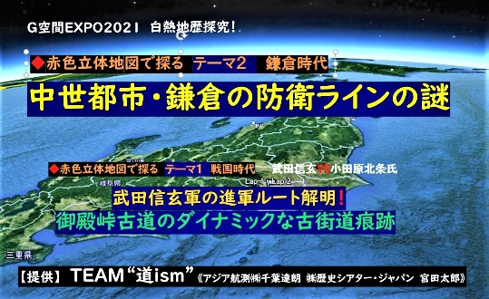
３－２ 古代史から中世へ 流域・道でとらえる関東の地誌
・鎌倉～南北朝時代

Slide 36
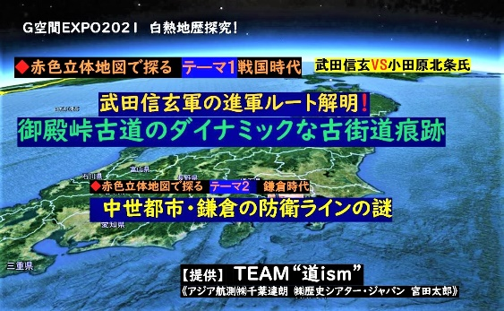
３－２ 古代史から中世へ 流域・道でとらえる関東の地誌
・戦国～安土桃山時代

Slide 37
テーマ③ 「白熱地歴探究！地形で読み解く関東地方、首都圏の発展」
３－３ 戦国の「三国志」！ 地形で読み解く 信玄VS北条氏VS謙信
山梨県甲府市の武田氏館跡歴史館（信玄ミュージアム）は、戦国時代の武将、
武田信玄の躑躅ヶ崎館（つつじがさきやかた、現・武田神社）に隣接してい
る歴史館です。
典型的な「扇状地」である甲府盆地の地形、甲府盆地を流れる河川と水害、
武田氏が甲府を本拠地とした経緯、信玄の治水などについて解説します。
信玄の父である武田信虎が扇状地地形を活用して躑躅ヶ崎館に本拠地を移転
し街並みを整備したことにより、やがて戦国武将・信玄の領土拡大につながり、
江戸時代には甲府の城下町として現在まで発展する礎が扇状地の地形に起因す
ることがわかります。
【信玄ミュージアム（甲府市ホームページ）】
https://www.city.kofu.yamanashi.jp/rekishi_bunkazai/kofu-takedashirekishikan.html

Slide 38
戦国の「三国志」！ 地形で読み解く信玄VS北条氏VS謙信 甲府盆地と戦国武田氏
■ストーリー構成
①甲府盆地の地形
「甲府盆地」地形模型（ニシムラ精密地形模型製）を使って
説明（動画）
②日本を代表する「扇状地」
国土地理院「地理教育の道具箱」【扇状地】
③甲府盆地を流れる河川と水害
④武田信玄による治水事業【信玄堤】
信玄ミュージアム「プロジェクション地形模型」を使って
説明（動画）

Slide 39
①甲府盆地の地形
典型的な「扇状地」である甲府盆地の地形について解説します。
講師は信玄ミュージアムの佐々木館長です。
【Youtube動画リンク】
https://youtu.be/ShOg099GbY4
プロジェクション地形模型については、（株）ニシムラ精密地形模型の大道寺代表が説明します。
【Youtube動画リンク】
https://youtu.be/liT-9JA_oBY

Slide 40
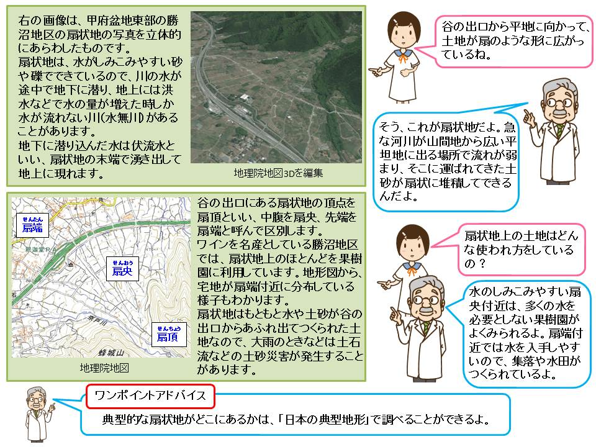
②日本を代表する「扇状地」 国土地理院 「地理教育の道具箱」 中学校編 「扇状地」から

Slide 41
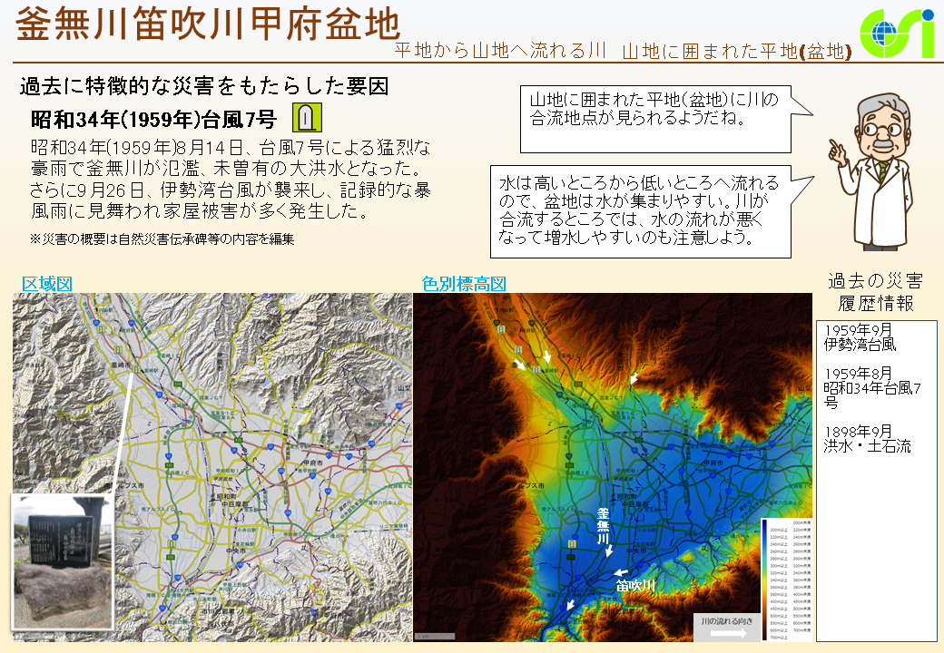
③甲府盆地を流れる河川と水害 国土地理院「地理教育の道具箱」「イラストで学ぶ過去の災害と地形」から

Slide 42
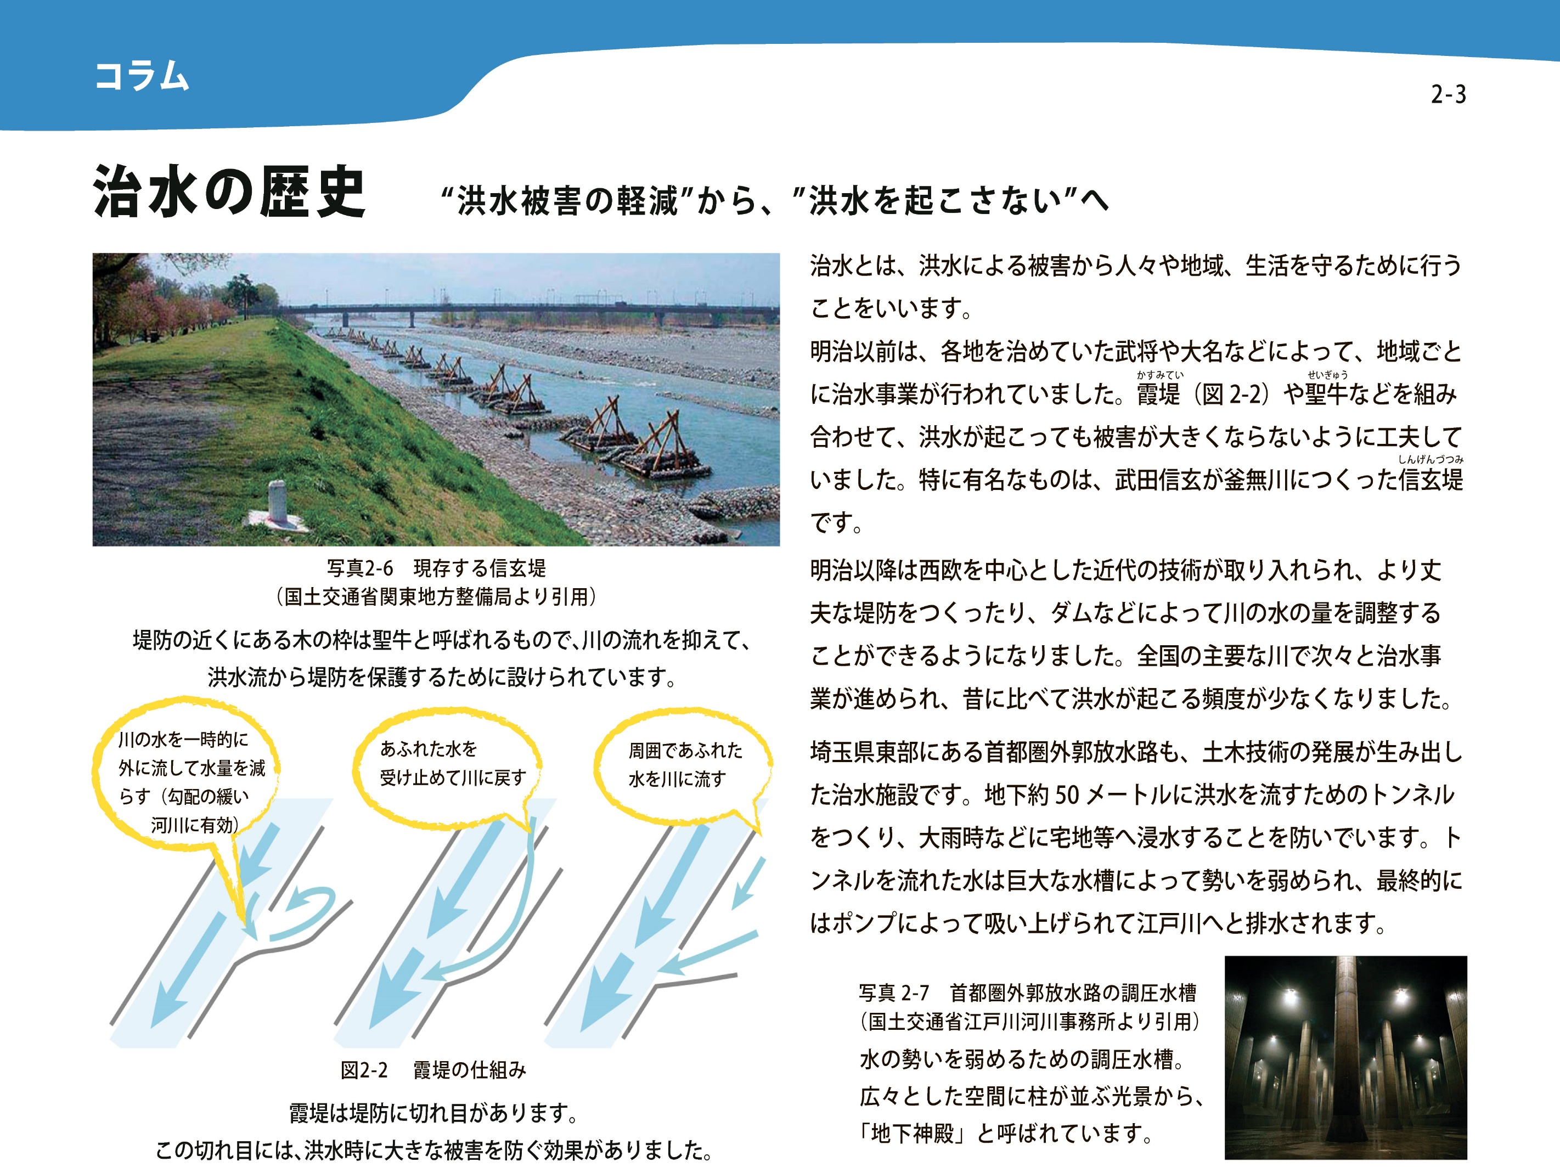
③甲府盆地を流れる河川と水害 国土地理院 「地理教育の道具箱」 中学校編 「治水の歴史」から

Slide 43
④武田信玄による治水事業 「信玄堤」
武田信玄による治水事業、信玄以降の治水事業について解説します。
古代より、甲府盆地の中で特に御勅使川（みだいがわ）が氾濫を繰り返したため、甲府盆地内の交通が分断され、農業の生産高にも悪影響が生じて、武田氏の領国経営上の重要課題となっていました。
これに対応するため、信玄が取った対策とは？
信玄以降の治水事業はどう進められたのか？
講師の信玄ミュージアム佐々木館長がプロジェクション地形模型を用いて解説します。
【Youtube動画リンク】https://youtu.be/DbsBbZmQhVE

Slide 44
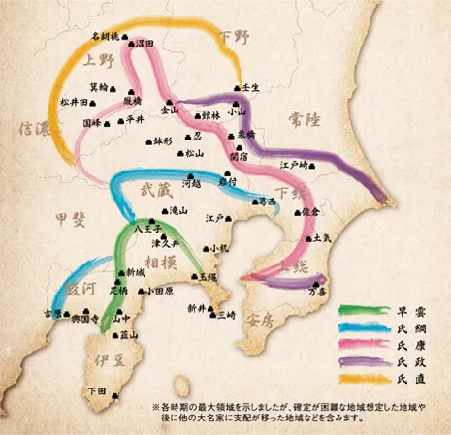
戦国の「三国志」！ 地形で読み解く信玄VS北条氏VS謙信 北条五代の領土拡大
初代 伊勢盛時(宗瑞、北条早雲)
主に伊豆国＋相模国
二代 北条氏綱
主に武蔵国南部まで拡大
三代 北条氏康
主に武蔵国北部まで拡大
四代 北条氏政
下総国まで拡大
五代 北条氏直
上野国北部まで拡大
【小田原市HP】https://www.city.odawara.kanagawa.jp/kanko/hojo/p09347.html

Slide 45
戦国の「三国志」！ 地形で読み解く信玄VS北条氏VS謙信 北条五代の領国経営 ～民政に長けた北条氏～
【小田原市HP】氏康の領国経営
https://www.city.odawara.kanagawa.jp/encycl/neohojo5/007/
https://www.city.odawara.kanagawa.jp/index.php?p=&d=field/lifelong/culture/reporter/reporter&c=&type=article&art_id=5305
①検地の施行 ⇒荘園制の否定。幕府・将軍からの独立「戦国大名」化
すでに初代の早雲が検地を実施。三代氏康は、家督を継いだ天文十年（1541）の翌年から翌々年にかけて、相模中央部、武蔵南部と東南部、さらに伊豆の一部に一斉検知を実施。直轄領のみならず有力家臣や寺社領にも検地を実施。
②税制改革 ⇒在地領主からの恣意的な収奪からの転換
氏康はまた、天文十九年（1550）に画期的な税制改革を行っている。
農民たちは、年貢のほか、段銭・懸銭・棟別銭（むねべつせん）のいわゆる「三税」だけ納めればよいことになった。極端に負担が軽減されたわけではないが、それまで在地領主の恣意（しい）的な収奪にあった状態からすれば大幅な改善であった。
③「小田原衆所領役帳（しょりょうやくちょう）」作成 ⇒家臣団のマネジメント
家臣たちが所持する所領に応じて賦課される軍役や普請役（所領役）をかけるための台帳

Slide 46
戦国の「三国志」！ 地形で読み解く信玄VS北条氏VS謙信 北条五代 地形を活かした防衛ライン
東部防衛ライン(対上杉氏、里見氏)
■三崎城(三浦市) 三浦半島先端 浦賀水道 対里見氏の水軍基地
■玉縄城(鎌倉市) 鎌倉防衛ライン 柏尾川から相模湾に直結
■小机城(横浜市港北区) 鶴見川沿いの丘陵
北部防衛ライン(対長尾(上杉)氏、真田氏、豊臣氏)
■河越城 赤間川、入間川、越辺川に囲まれた武蔵野台地の北端
■忍城 利根川、荒川に挟まれた妻沼低地の自然堤防
■鉢形城(寄居町) 荒川の河岸段丘崖 眺望の良い■虎が岡城とセット
■滝山城(八王子市) 多摩川、谷地川に挟まれた細長い河岸段丘(70m)
西部防衛ライン(対武田氏、徳川氏、豊臣氏)
■八王子城 城山山頂から山麓、城山川の谷戸を巧みに利用
■津久井城 相模川沿いの山城
■山中城(三島市) 箱根山西麓の尾根上
■小田原城 酒匂川流域
「総構え」「障子堀」などの防衛機構

Slide 47
テーマ③ 「白熱地歴探究！地形で読み解く関東地方、首都圏の発展」 ３－４ 近世以降の都市発展ストーリー ①城下町（戦国時代から）
水戸
土浦
笠間
宇都宮
川越
江戸
甲府
松本
小諸

Slide 48
テーマ③ 「白熱地歴探究！地形で読み解く関東地方、首都圏の発展」 ３－４ 近世以降の都市発展ストーリー ①城下町（江戸時代・藩）
水戸
土浦
笠間
宇都宮
川越
江戸
甲府
松本
小諸

Slide 49
テーマ③ 「白熱地歴探究！地形で読み解く関東地方、首都圏の発展」 ３－４ 近世以降の都市発展ストーリー ②宿場町（東海道）
【武蔵国】
東京都品川区
神奈川県川崎市
横浜市（神奈川宿、程ヶ谷宿）
【相模国】
横浜市（戸塚宿）
藤沢市
平塚市
大磯町
小田原市
箱根町
【横浜国道事務所】東海道への誘い
https://www.ktr.mlit.go.jp/yokohama/tokaido/index.htm

Slide 50
テーマ③ 「白熱地歴探究！地形で読み解く関東地方、首都圏の発展」 ３－４ 近世以降の都市発展ストーリー ②宿場町（中山道）
■中山道
【武蔵国】
東京都板橋区
埼玉県蕨市
さいたま市（浦和宿、大宮宿）
上尾市
桶川市
鴻巣市
熊谷市
深谷市
本庄市
【上野国】
高崎市
（新町宿、倉賀野宿、高崎宿）
安中市（板鼻宿、安中宿、
松井田宿、坂本宿）
（碓氷峠）

Slide 51
テーマ③ 「白熱地歴探究！地形で読み解く関東地方、首都圏の発展」 ３－４ 近世以降の都市発展ストーリー ②宿場町（奥州街道）
■奥州街道
【武蔵国】
東京都足立区（千住宿）
埼玉県蕨市
草加市
越谷市（越ヶ谷宿）
春日部市（粕壁宿）
杉戸町
幸手市
久喜市（栗橋宿）
【下総国】
茨城県古河市（中田宿、古河宿）
【下野国】
栃木県野木町
小山市（間々田宿、小山宿）
下野市（小金井宿、石橋宿）
宇都宮市（雀宮宿、宇都宮宿、
白沢宿）
さくら市（氏家宿、喜連川宿）
大田原市（佐久山宿、大田原宿）
那須塩原市（鍋掛宿、越堀宿）
那須町（芦野宿）
（福島県白河市）

Slide 52
テーマ③ 「白熱地歴探究！地形で読み解く関東地方、首都圏の発展」 ３－４ 近世以降の都市発展ストーリー ②宿場町（甲州街道）
■甲州街道
【武蔵国】
東京都新宿区（内藤新宿）
杉並区（下高井戸宿、上高井戸宿）
調布市（国領宿、下布田宿、
上布田宿、下石原宿、上石原宿）
府中市
日野市
八王子市（八王子宿、駒木野宿）
【相模国】
神奈川県相模原市
（小原宿、与瀬宿、吉野宿、関野宿）
【甲斐国】
山梨県上野原市（上野原宿、鶴川宿、野田尻宿、犬目宿）
大月市（下鳥沢宿、上鳥沢宿、
猿橋宿、駒橋宿、大月宿、下花咲宿、上花咲宿、下初狩宿、中初狩宿、白野宿、阿弥陀海道宿、黒野田宿）
甲州市（駒飼宿、鶴瀬宿、勝沼宿）
山梨市（栗原宿）
笛吹市（石和宿）

Slide 53
テーマ③ 「白熱地歴探究！地形で読み解く関東地方、首都圏の発展」 ３－４ 近世以降の都市発展ストーリー ③水運、門前町等
■日本遺産「北総四都市江戸紀行・江戸を感じる北総の町並み」
-佐倉・成田・佐原・銚子：百万都市江戸を支えた江戸近郊の四つの代表的町並み群-
https://japan-heritage.bunka.go.jp/ja/stories/story023/

Slide 54
テーマ③ 「白熱地歴探究！地形で読み解く関東地方、首都圏の発展」 ３－４ 近世以降の都市発展ストーリー ④事例紹介
八王子「桑都（そうと）物語」
【リンク】https://japan-heritage.bunka.go.jp/ja/stories/story088/
https://japan-heritage.bunka.go.jp/ja/special/sp21/hachihaku/top.html
戦国時代、北条氏照によって滝山城、八王子城が築かれ、八王子の都市づくりがスタート
しました。その後、江戸時代には武田遺臣である大久保長安、千人同心達の活躍により
八王子は近世都市として整備が進み、やがて「桑都」として文明開化に寄与していきます。
桑都日本遺産センター 八王子博物館
https://www.city.hachioji.tokyo.jp/shisetsu/003/hachihaku.html
桑都日本遺産センター 八王子博物館（愛称・はちはく）は、 日本遺産「霊気満山 高尾山 ～人々の祈りが紡ぐ桑都物語～」 を通じて、過去から現在、そして未来へとつづく 八王子の歴史と文化に出会える博物館です。 かつて養蚕や織物が盛んだったことから「桑都」と称されてきた 八王子の魅力を発信し、市内各地の歴史文化へ誘います。

Slide 55
テーマ③ 「白熱地歴探究！地形で読み解く関東地方、首都圏の発展」 ３－４ 近世以降の都市発展ストーリー ⑤文明開化と都市
横浜市
【横浜開港資料館】
http://www.kaikou.city.yokohama.jp/
世界遺産 「富岡製糸場と絹産業遺跡群」
【富岡製糸場】
http://www.tomioka-silk.jp/tomioka-silk-mill/
日本遺産 「かかあ天下 ぐんまの絹物語」
https://japan-heritage.bunka.go.jp/ja/stories/story002/

Slide 56
テーマ③ 「白熱地歴探究！地形で読み解く関東地方、首都圏の発展」 ３－５ 首都圏としての発展 ①明治以降 馬車鉄道から路面電車へ
【国土交通省ＨＰ】鉄道主要年表
https://www.mlit.go.jp/common/000227427.pdf
【(一社)日本民営鉄道協会ＨＰ】「鉄道豆知識」鉄道Q＆A
最も古い民営鉄道って、どこの会社ですか？ また、初めての路線はどこですか？
https://www.mintetsu.or.jp/knowledge/faq/24.html
【東京都都市整備局ＨＰ】馬車鉄道から路面電車へ
https://www.toshiseibi.metro.tokyo.lg.jp/keikaku_chousa_singikai/pdf/tokyotoshizukuri/1_02.pdf

Slide 57
３－５ 首都圏としての発展 ② 関東大震災と震災復興
【内閣府防災ＨＰ】災害教訓の継承に関する専門調査会報告書 平成20年3月
1923 関東大震災【第３編】
https://www.bousai.go.jp/kyoiku/kyokun/kyoukunnokeishou/rep/1923_kanto_daishinsai_3/index.html
【国立公文書館・アジア歴史資料センターＨＰ】
「知っていましたか？ 近代日本のこんな歴史」
帝都再建 ～関東大震災からの復興～
https://www.jacar.go.jp/modernjapan/p13.html
特集「震災と復興 明治・大正・昭和の公文書から」
https://www.jacar.go.jp/shinsai-fukkou/eq_index01.htm

Slide 58
３－５ 首都圏としての発展 ② 戦災からの復興
【東京都都市整備局ＨＰ】戦災からの復興
https://www.toshiseibi.metro.tokyo.lg.jp/keikaku_chousa_singikai/pdf/tokyotoshizukuri/2_08.pdf
【東京都建設局ＨＰ】震災・戦災復興等土地区画整理事業地区の索引図
https://www.kensetsu.metro.tokyo.lg.jp/appli/youshiki/fukkou/fukkou.html

Slide 59
３－５ 首都圏としての発展 ②戦後の災害 カスリン台風・水害など
【内閣府防災ＨＰ】災害教訓の継承に関する専門調査会報告書 平成20年3月
1947 カスリン台風 等
https://www.bousai.go.jp/kyoiku/kyokun/kyoukunnokeishou/
【国土地理院ＨＰ】自然災害伝承碑
https://www.gsi.go.jp/bousaichiri/bousaichiri41079.html
【国土交通省ＨＰ】防災ポータル
https://www.mlit.go.jp/river/bousai/olympic/prepare04/index.html
国土地理院ＨＰ】過去の災害関連情報一覧
https://www.gsi.go.jp/kohokocho/kakosai202001.html#jisin1

Slide 60
３－５ 首都圏としての発展 ③平成の災害 東日本大震災など
【国土交通省ＨＰ】
東日本大震災復興関連の技術的助言等https://www.mlit.go.jp/toshi/city/sigaiti/toshi_urbanmainte_tk_000057.html
【国土地理院ＨＰ】過去の災害関連情報一覧https://www.gsi.go.jp/kohokocho/kakosai202001.html#jisin1
【国土交通省ＨＰ】防災ポータル
https://www.mlit.go.jp/river/bousai/olympic/prepare04/index.html

Slide 61
３－５ 首都圏としての発展 ④戦後の首都圏整備(昭和３０年代)
■昭和３１年 首都圏整備法 制定 【グリーンベルト構想】
・東京都と周辺地域を一体とした広域を対象に、「既成市街地」「近郊地帯」
等の政策区域を指定。基本計画等を策定し、首都圏の整備を進める。
・既成市街地の周辺に近郊地帯「グリーンベルト」をめぐらし、既成市街地の
発展を物理的に抑制
昭和３３年 第１次首都圏基本計画
・「首都圏」の区域・・・ 当初構想：７０㎞圏内⇒
Ｓ３３基本計画：１００㎞圏内 ⇒Ｓ４１政令改正：１都７県全域に
・「既成市街地」・・・東京特別区、武蔵野市、三鷹市、川口市、横浜市、川崎市
■昭和３４年 首都圏の既成市街地における工業等の制限に関する法律
(工場等制限法) 制定 【首都圏人口抑制】
・既成市街地における一定規模以上の工場と大学の「新設」を制限
⇒Ｓ３７法改正 人口急増を受けて「増設」も制限

Slide 62
３－５ 首都圏としての発展 ④戦後の首都圏整備(昭和４０年代)
昭和３５年国勢調査 結果 ⇒計画想定人口を上回る人口急増が判明
⇒首都圏の人口分散対策の強化が必要
■昭和４０年 首都圏整備法 改正 【グリーンベルト構想見直し】
・高度成長により人口急増とスプロール化により、グリーンベルト(近郊地帯)に
よる物理的抑制が限界 ⇒ 都市の発展動向に応じ、既成市街地と一体となった
近郊の地域の土地利用を動態的に計画する政策へ転換
・「近郊地帯」 ⇒「近郊整備地帯」に名称変更
・「市街地開発区域」 ⇒「都市開発区域」に名称変更
■昭和４３年 「都市計画法」制定 【無秩序なスプロール化の防止】
・既成市街地、近郊整備地帯、都市開発区域において「市街化区域」「市街化調整区域」
(線引き制度)を設定可能 ⇒無秩序なスプロール化を防止
【国土交通省ＨＰ】みんなで進めるまちづくりの話
https://www.mlit.go.jp/crd/city/plan/03_mati/index.htm

Slide 63
３－５ 首都圏としての発展 首都圏整備法の政策区域
図引用：国土交通省ＨＰ
■政策区域図 https://www.mlit.go.jp/kokudokeikaku/vision/s-plan/s-planmap.pdf
■政策区域の構成市町村名一覧 （平成２８年４月１日現在）
https://www.mlit.go.jp/common/001150744.pdf

Slide 64
３－５ 首都圏としての発展 ④戦後の首都圏整備(昭和５０～６０年代)
昭和４９年 第１次オイルショック、国土庁発足
昭和５１年 第３次首都圏基本計画 【核都市を結ぶ環状道路整備】
・横浜市、川崎市、立川市、千葉市等を「核都市」として育成⇒「広域多核都市」
・東京特別区からの放射状の動線、核都市相互を結ぶ動線、各地域を結ぶ動線
の組み合わせによる交通網の確立⇒東京外郭環状道路、首都圏中央連絡道路等
■昭和６０年 首都改造計画 【業務核都市育成による自立都市圏の形成】
・東京中心部＋「自立都市圏」多摩、神奈川、埼玉、千葉、茨城南部
昭和６１年 第４次首都圏基本計画
■昭和６３年 多極分散型国土形成促進法 制定
・国の行政機関等（一部）の東京都区部からの移転
・東京都区部における新規立地の抑制等
・業務核都市の整備

Slide 65
３－５ 首都圏としての発展 ⑤現代の首都圏のすがた（首都圏白書）
令和５年版「首都圏白書」
【国土交通省】
https://www.mlit.go.jp/kokudoseisaku/kokudoseisaku_tk9_000050.html
＜概要＞ 首都圏白書は、首都圏整備法（昭和31年法律第83号）第30条の２の規定に
基づき、首都圏整備計画の策定及び実施に関する状況について、毎年国会
に報告しているものです。 令和５年版の首都圏白書は本年６月13日に閣議決定されました。 今回は、首都圏整備計画の策定及び実施に関する状況を報告するとともに、
デジタル技術を活用した地方創生、産業構造の変化と国際競争力の強化
といったトピック毎に首都圏の取組事例を紹介しています。

Slide 66
３－５ ⑤現代の首都圏のすがた（首都圏白書） 令和５年版「首都圏白書」
○首都圏整備計画の実施状況として、人口、産業機能等の動向、生活環境や社会資本の整 備状況等を報告しています。
［白書で取り上げた主な事例］ 【首都圏の人口動態の変化】 ・首都圏の総人口と社会増減 【インフラ整備等の状況】 ・久慈川における「緊急治水対策プロジェクト」に基づく堤防整備等の実施 ・相鉄・東急直通線（横浜羽沢付近～日吉）の開業 【デジタル技術を生かした地方創生】 ・群馬県安中市におけるドローン配送の実証実験の実施 【産業構造の変化と国際競争力の変化】 ・川崎臨海部における高炉等休止に伴う土地利用の検討 【環境との共生】 ・「2027年国際園芸博覧会」が国際条約に基づく国際博覧会として認定

Slide 67
３－５ ⑤現代の首都圏のすがた（首都圏白書） 令和４年版「首都圏白書」
○ 第１章では、「首都圏における脱炭素社会の実現に向けた取組」をテーマとして、「テレワーク拡大を活かした環境負荷低減」、「エネルギーの面的利用の高度化」、「まちづくりや土地利用による脱炭素化」といった内容で、脱炭素に資する首都圏の取組等について整理・分析し、対応する事例を報告することで、更なる取組の横展開を促していきます。
［白書で取り上げた主な事例
【テレワーク拡大を活かした環境負荷低減】 車通勤の減少によるCO2削減量の試算 【エネルギーの面的利用の高度化】 日本橋室町地区におけるエネルギー供給事業 【まちづくりや土地利用による脱炭素化】 栃木県宇都宮市における連携・集約型のネットワーク型コンパクトシティ
○第２章では、首都圏整備計画の実施状況として、人口、産業機能等の動向、生活環境や
社会資本の整備状況等を報告しています。

Slide 68
３－５ ⑤現代の首都圏のすがた（首都圏白書） 令和３年版「首都圏白書」
【国土交通省】https://www.mlit.go.jp/report/press/toshi03_hh_000076.html
○第１章では、「首都圏が向き合う多様なリスクへの対応と活力ある社会の構築」をテーマとして、「新型感染症の感染拡大への対応」、「新型感染症の感染拡大を契機とした変化」、「ハード・ソフト一体となった防災・減災対策による安全・安心の確保」、といった内容で首都圏が抱えるリスク等について整理・分析し、対応する事例を報告することで、更なる取組の横展開を促していきます。 ［白書で取り上げた主な事例］
【新型感染症の感染拡大への対応】 鉄道事業者による混雑情報の見える化（JR東日本）
【新型感染症の感染拡大を契機とした変化】 移住や関係人口創出等による地域活性化（茨城県） 【ハード・ソフト一体となった防災・減災対策による安全・安心の確保】 大規模水害に備えた高台まちづくり（東京都葛飾区）

